Slide 2
İÇİNDEKİLER
2. Arşivleme Türleri
3. Arşivleme Süreci
4. Arşiv Malzemesinin Gizliliği ve Fiziksel Korunması
5. Arşiv Malzemesinden Yararlanma
ARŞİVLEME YÖNTEMLERİ VE ARAÇLARI
Bölüm 7: ARŞİVLEME
1. Arşivlemenin Amacı ve Önemi
1. Geleneksel ve Sanal Arşivleme Yöntemi
2. Geleneksel Arşivleme Araçları
3. Sanal Arşivleme Araçları
4. Arşiv Belgelerinin Kodlanması
5. Dosyaların Kutulanması
6. Arşiv Malzemesini Saklama Yöntemi
7. Arşivlerde Raflama ve Raflama Şekilleri
8. Arşivlerde Bilgisayar Kullanımı
ARŞİVLERDE AYIKLAMA VE İMHA SÜRECİ
1. Arşiv Malzemesini Saklama Süresi
2. İmha Edilecek Malzemenin Tasnifi
3. Mikrofilm İşlemleri
4. İmha Listesi ve İmhanın Esasları
DOKÜMANTASYON İŞLEMLERİ
1. Dokümantasyonun Fonksiyonları
2. Dokümantasyon Örgütleri
DOSYALAMA VE KÜTÜPHANECİLİK
1. Kütüphanelerde Bilgisayar Kullanımı
ARŞİVLEME VE KÜTÜPHANECİLİK
ARŞİVLEMENİN ANLAMI VE ARŞİVLEME SİSTEMLERİ

Slide 3
7.BÖLÜM
ARŞİVLEME

Slide 4
ARŞİVLEMENİN ANLAMI VE ARŞİVLEME SİSTEMLERİ
İşlemi bitmiş dosya, kayıt ve diğer yazılı kâğıtların saklandığı yere “arşiv” denir. Latince “archivum” sözcüğünden gelen arşiv terimi, ilk zamanlarda, resmi daire, belediye sarayı anlamına gelmekteydi. Bu terim, giderek resmi evrakın düzenli olarak bir araya toplanması ve bu yazılı belgelerin saklanıp korunduğu yer anlamına kullanılmaya başlandı.
Arşivin bilimsel ve yasal bir tanımını yapmak oldukça zordur. Yine de kısaca tanımlayacak olursak arşiv; kurum veya şahısların faaliyetleri sonucunda ortaya çıkan ve belirli amaçlarla saklanan yazılı, sesli ve görüntülü belge anlamına geldiği gibi, bu belgelerin belli bir düzene göre saklandığı anlamına da gelir.

Slide 5
1. Arşivlemenin Amacı ve Önemi
Eski olmakla beraber, kullanılma olasılığı olan her türlü evrak, belge, plan, proje vb. tasnif edilmiş olarak, iyi ve her zaman kullanılmaya hazır bir şekilde saklandığı yer anlamını taşır.
Türü ne olursa olsun, bir arşivin başlıca görev ve fonksiyonları şu şekilde sıralanabilir:
a. Arşiv malzemesini saptamak ve ayırmak,
b. Arşiv malzemesini kayba uğramadan korumak,
c. Arşiv malzemesini gerekli şartlarda saklamak,
d. Arşiv malzemesini yararlanmaya sunmak.

Slide 6
2. Arşivleme Türleri
Belli başlı arşiv türleri şunlardır:
Devlet Arşivleri
Merkeziyetçi tip
Dağınık tip
Şehir Arşivleri
Noter Arşivleri
Özel Arşivler
Kartografik Arşivler
Folklor Arşivleri
Günlük Kullanılan Arşivler

Slide 7
3. Arşivleme Süreci
Arşivlemenin bir sistem çerçevesinde yürütülmesi için, öncelikle arşivleme yeri tespit edilmelidir. Arşiv odalarının nemlilik ve havalandırma gibi atmosfer koşullarının, arşivdeki dokümanların korunmasına elverişli olması gerekir. Arşiv yerinin saptanmasından sonra ikinci adım, arşiv malzemelerini temin etmektir.
Arşivlemede kullanılan malzeme, raflar ve çeşitli dolaplar temin edilirken, arşiv dokümanlarını ve diğer tüm arşiv malzemelerini uzun süre bozulmadan koruyacak nitelikte olmasına dikkat edilmelidir. Arşivlemede kullanılan dolapların ve diğer malzemelerin temin edilmesini takip eden bir sonraki aşama, arşiv malzemelerinin tasnif edilmesidir.

Slide 8
4. Arşiv Malzemesinin Gizliliği ve
Fiziksel Korunması
Arşiv malzemelerinin (dosya ve belgelerin), nerede ve hangi koşullarda korunacağı, arşiv ortamının nem ve sıcaklığının yanında, yangın ve sel gibi doğal felaketlere karşı korunmasına dikkat edilmelidir. Bu nedenle arşiv ortamının, genelde işe yaramayan bodrum ve tavan araları gibi yerlerden seçilmesi doğru değildir.
Arşivler, nemlilik sorunu olan bodrum ve kuruluk sorunu olan tavan araları gibi yerlerde bulunmamalıdır. Arşiv ortamlarının 10-15 derece sıcaklıkta yerler olmasına dikkat edilmelidir.

Slide 9
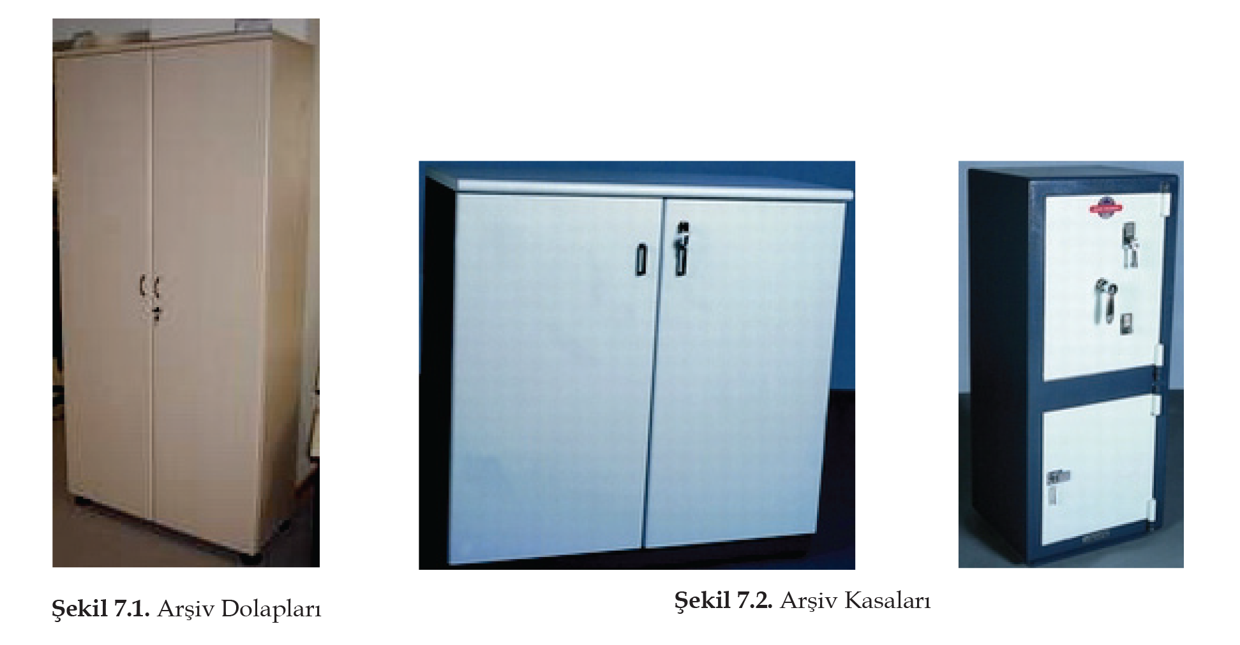

Slide 10
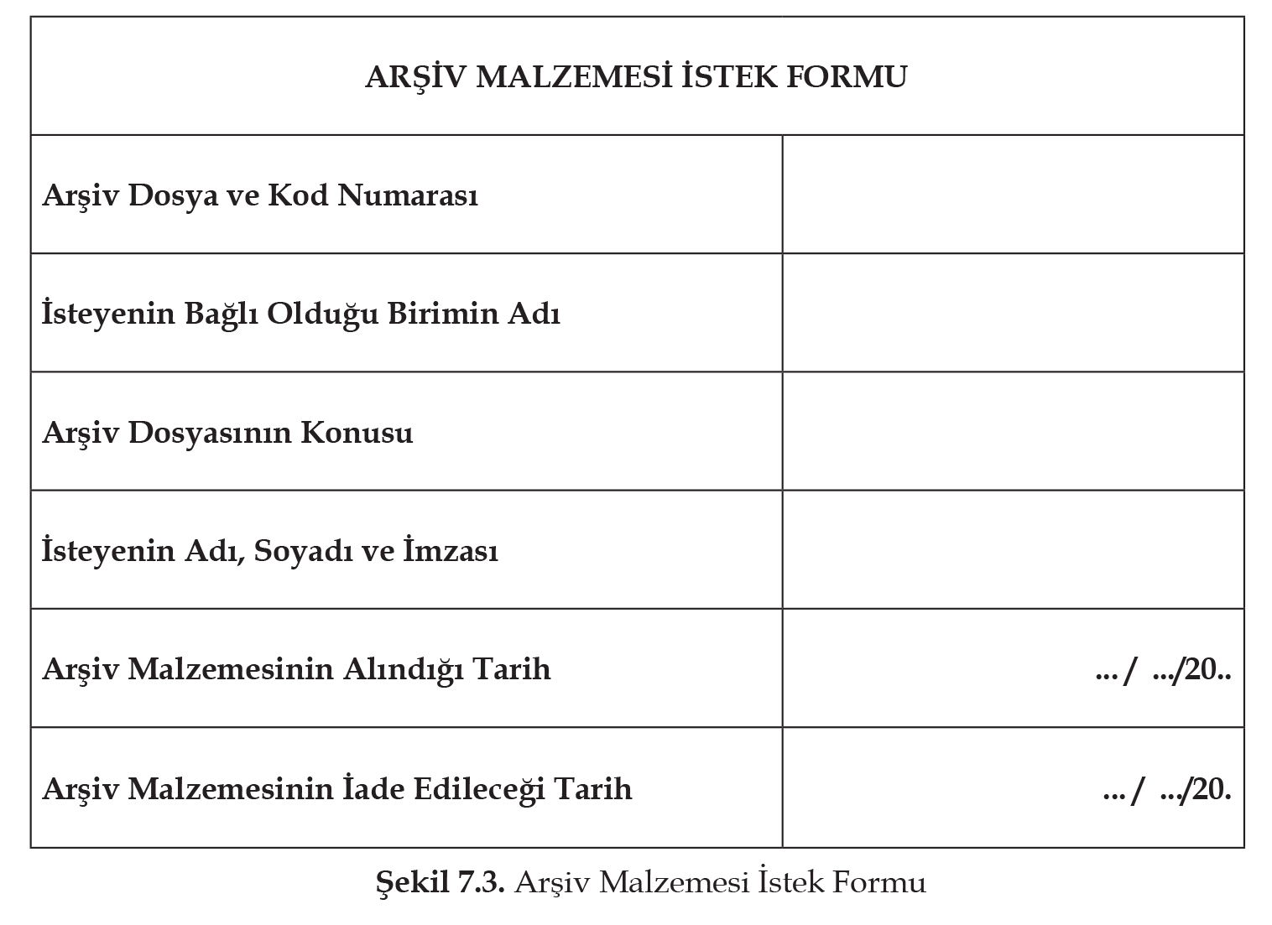
5. Arşiv Malzemesinden Yararlanma
Kurum ve kuruluşlardaki arşivler, bürolarda işlem süreci tamamlanmış evrakların korunması amacıyla oluşturulur.
Arşivlerin diğer bir amacı da arşivlerde tutulan her türlü belge ve dokümandan gerek duyulması durumunda yararlanmaktır.
Bunun için ihtiyaç duyulduğunda arşivlenen belge ve dokümanlar arşivden istenebilir.

Slide 11
ARŞİVLEME YÖNTEMLERİ VE ARAÇLARI
Arşivlemede klasik ve çağdaş olmak üzere iki yöntem kullanılır. Klasik veya geleneksel arşivleme, buraya kadar anlattığımız, somut veya fiziksel evrak, belge ve diğer dokümanların arşivlenmesini içerir. Günümüzde ofis otomasyonuna bağlı olarak kurulan sanal ofislerde, dosyalama gibi arşivleme faaliyetleri de sanal biçimde yürütülebilmektedir.
Elektronik veya dijital ofis sistemleri, kuruluşların multimedya, metin, resim, belge ve bilgilerin, belirlenen arama kriterlerine göre, güvenli olarak ve aynı görüntü kalitesinde, yıllarca saklanmasını ve hızlı bir şekilde ulaşılmasını sağlayan sistemlerdir.

Slide 12
1. Geleneksel ve Sanal Arşivleme Yöntemi
Geleneksel arşivleme üzerinde daha önce durduğumuz için, burada ağırlıklı olarak sanal arşivleme yöntemi üzerinde durulacaktır. Daha önce de kısaca üzerinde durduğumuz gibi, otomasyona dayalı evrak yönetiminde, evrakların elektronik ortamda saklanması için geliştirilmiş çeşitli yazılım paketleri bulunmaktadır.
Bu amaçla hazırlanmış Docuware yazılımı, her türlü belgenin (elektronik, kâğıt) arşivlenmesi, arşivdeki bilgilerin faks veya e-mail’le paylaşıma açılmasını olanaklı kılmaktadır. Bu yöntemde arşivlere, web desteği sayesinde internet üzerinden de ulaşabilmektedir.

Slide 13
2. Geleneksel Arşivleme Araçları
Arşivde belgeler genel olarak dosyalar içinde saklanır. Arşivlemede, belgelerin dosya içindeki düzeni önemlidir. Bürolarda dosya içinde saklanan belgeler için arşivlerde kutu ve klasör kullanılır. Kontrol edilerek gruplandırılan dosya ve belgeler kutulara ya da klasörlere konulur ve saklanır.
“Transfer Kutuları” da denilen bu kutular kalın mukavva, tahta ve çelikten yapılmaktadır. Dosyaların genellikle kutulara konularak saklanmasının nedeni; belgelerin yıpranmasını önlemek, dosyaların gruplar hâlinde ve düzenli durmasını sağlamaktadır.

Slide 14
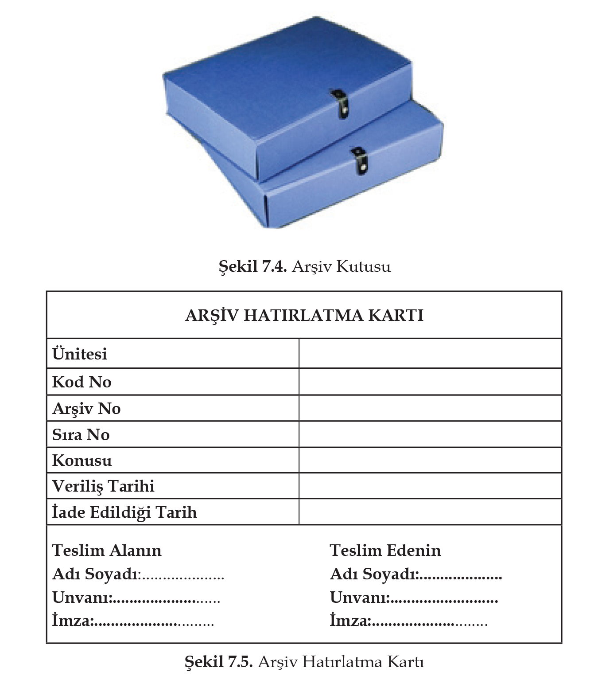

Slide 15
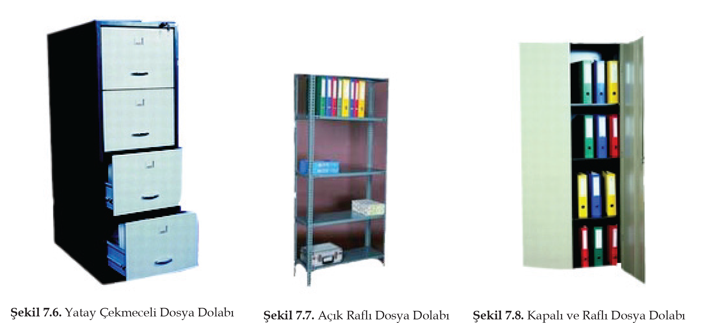

Slide 16
3. Sanal Arşivleme Araçları
Sanal arşivleme faaliyetleri için; CD-Rewriter (yeniden CD yazım) cihazları kullanılmaktadır. CD-Rewriter ile hazırlanan bir arşiv, artık her bilgisayarda bulunan CD okuyucular aracılığı ile okunabilir ve istenen her sistemde
kullanılabilir. Sanal ofislerde arşiv ihtiyacı büyük oranda CD-Rewriter ile karşılamak mümkündür. Ancak bu yöntem kusursuz değildir. CD-Writer ile hazırlanmış arşivlerin ömrü 30 ile 50 yıl arasında değişmektedir.

Slide 17
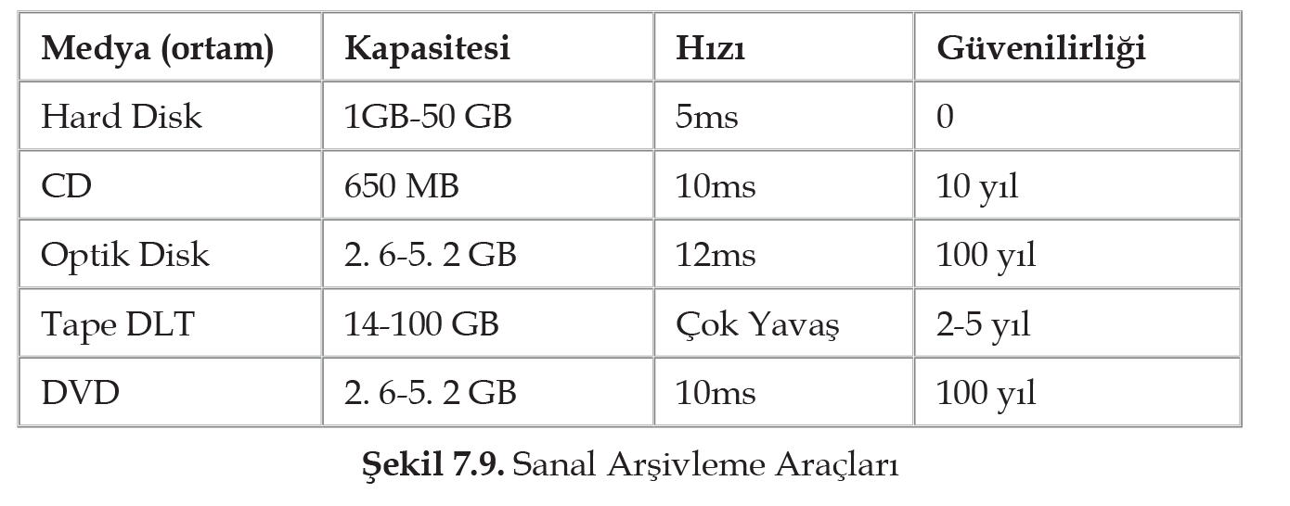

Slide 18
4. Arşiv Belgelerinin Kodlanması
Arşiv belgelerinin kodlanması aşağıda belirtildiği şekilde yapılır:
Tek eleman sistemi: Bu sistemde her konu için ayrı ayrı bir işaret kullanılır. Kullanılacak bu işaret yalnızca bir konuyu belirler.
Birleştirilmiş yöntem: Uygulamada büyük kolaylık sağladığı için hemen hemen bütün arşiv depolarında bu sistemin benimsendiği görülür.
Bu tür kodlama şu üç elemanı içerir.
• Seri alt numarası,
• Seri harfi,
• Seri içerisinde konunun numarası.

Slide 19
5. Dosyaların Kutulanması
Dosyaların açılmasından işlemi bitinceye kadar bürolarda tutulması ve bürolardan sonra arşivlerde saklanması, klasör yerine kutu ile sağlanır. Bürolarda askılı gömleklerde bulunan dosyalar da arşivlere kaldırılırken kutulara aktarılır.
Kutu, her türlü dosya, defter ve belgeleri raflamanın yanında, rafa veya bir yere konan dosyaların alt ve yan kenarlarının yıpranmaması, düzenli ve dik durmalarını, bir yerden bir yere kolayca ve birbirine karışmadan taşınıp yerleştirilmesini de sağlar. Kutular böylelikle bir çeşit dosya karteksi oluştururlar.

Slide 20
6. Arşiv Malzemesini Saklama Yöntemi
Arşiv malzemelerinden; yazışma evrakı ve dosyaların, haritaların, plan ve projelerin, fotoğrafların, resimlerin ve ses bantları, plakalar, damgalar ve mühürlerin saklanması belli kurallara göre yapılır. Bu kuralları kısaca aşağıdaki gibi açıklayabiliriz:
Yazışma evrakı ve dosyalar
Haritalar
Plan ve projeler
Resimler
Fotoğraflar
Ses bantları, plaklar, damga ve mühürler
Disket, CD, DVD, manyetik bantlar

Slide 21
7. Arşivlerde Raflama ve Raflama Şekilleri
Arşivlerde, maliyet, her yerde bulunabilme, çabuk ve kolay kurulabilme yönünden en elverişli raflar, takılıp sökülen madeni raflardır. Önleri ve arkaları açıktır. Ayrı modül hâlinde hazırlanır. Sonra modüller birleştirilerek raf blokları meydana getirilir. Modüllerin ayrı ayrı olması, bozulan tablaları onarmayı ve rafların yer değiştirmesini kolaylaştırır.
Madeni raflarda dosyaya uygun tablaların derinliği 31 cm. ’dir. Dosya kolilerinin, büyük boy defterlerin konması için 42 cm. derinliği olan raflar daha uygun olacaktır.

Slide 22
8. Arşivlerde Bilgisayar Kullanımı
Arşiv yönetimi, günümüzde süratle değişen bir süreç içerisindedir. İlgi alanı artık yalnızca dosya gruplarının, merkezîleştirilmiş dosyaların, basılı formları, depodaki çapraz dosyalarda biriken belgelerin, bellek yetenekli listelerinin ya da standart alfabetik dosyaların kontrol ve yöntemi olmaktan çıkmıştır.

Slide 23
ARŞİVLERDE AYIKLAMA VE İMHA SÜRECİ
Ayıklama, arşivleme işlemi sırasında bir değere sahip olduğu hâlde, daha sonra hukuki kıymetini ve bir delil olma vasfını kaybetmiş, ileride kullanılması ihtimali olmayan ve korunmasına gerek görülmeyen her türlü malzemenin ayrımı ile ileride arşiv malzemesi vasfını kazanacak arşivlik malzemenin tespiti işlemidir.
İmha işlemi ise, ileride kullanılma ihtimali olmayan ve bu nedenle de korunmasına gerek kalmayan, arşiv malzemesinin yok edilmesidir. Arşiv malzemesinin imhasında, hukuki kıymetini ve bir delil olma yeteneğini kaybetmemiş malzeme ayrılarak, diğerleri ait olduğu kurumun yönetmeliğinde belirtilecek usul ve esaslara göre yok edilir.

Slide 24
1. Arşiv Malzemesini Saklama Süresi
İşlemi biten dosyanın arşivde kaç yıl kalacağını belirten süre, dosyanın saklama süresidir. Her dosyanın saklama süresi ihtiyaca göre belirlenir. Dosyalar, ana işlem ve yardımcı dosya olarak iki ana grupta toplanır.
Örneğin; bir kredinin tahsisi, ödenmesi ve takibiyle ilgili yazı ve belgelerin bulunduğu dosya ana işlem dosyası, ayrı hâlde tutulan listeler, suretler yardımcı dosyalardır. Genelge ve duyuru gibi dosyalarda da yardımcı ve başvuru dosyalarından sayılır.

Slide 25
2. İmha Edilecek Malzemenin Tasnifi
İşlemi biten dosyanın, arşivde kaç yıl kalacağını belirten süre, dosyanın saklama süresidir. Her dosyanın saklama süresi ihtiyaca göre belirlenir. Ülkemizde dosya ve belgeler için genellikle 5-10 yıl gibi genel süreler konmakta, her dosya için ayrı süre geleneği de bulunmaktadır.

Slide 26
3. Mikrofilm İşlemleri
Arşiv malzemelerinin, arşivlerde kapladığı alanı küçültmek ve arşivlerden yararlanmayı kolaylaştırmak amacıyla, arşivlemede mikrofilm teknikleri kullanılır.
Mikrofilm ile arşivlemede, evrakın aslı mikrofilme alınır ve evrak imha edilir. Her hangi bir belgeyi, yayını vb.ni küçük sinema filmi gibi bir şerit üzerine çeken, özel bir fotoğraf makinasıyla çekilmiş filmlere mikrofilm denir.
Mikrofilmler gazete, kitap, belge, evrak vb. malzemenin fotoğraflarını ihtiva eden filmlerdir. Evraklar mikrofilmlere kaydedildikten sonra, bunlar özel biçimde arşivlenir.

Slide 27
4. İmha Listesi ve İmhanın Esasları
Belli süreler sonunda, saklanmasında yarar olmayan malzemelerin yok edilmesi gerekmektedir. Kanunlar bazı belgelerin saklanma süresini belirlemiştir.
Örneğin, Vergi Usul Kanunu’na göre ticari defter ve belgeler beş yıl, Türk Ticaret Kanunu’na göre ise on yıl saklanmak zorundadır. Devlet Arşiv Hizmetleri Hakkında Yönetmelik arşiv malzemesinin, kurum arşivlerinde bekletilme ve saklama süreleri olarak, birim arşivlerinde saklanma sürelerine göre 10-14 yıl arasında olduğunu belirtmektedir.

Slide 28
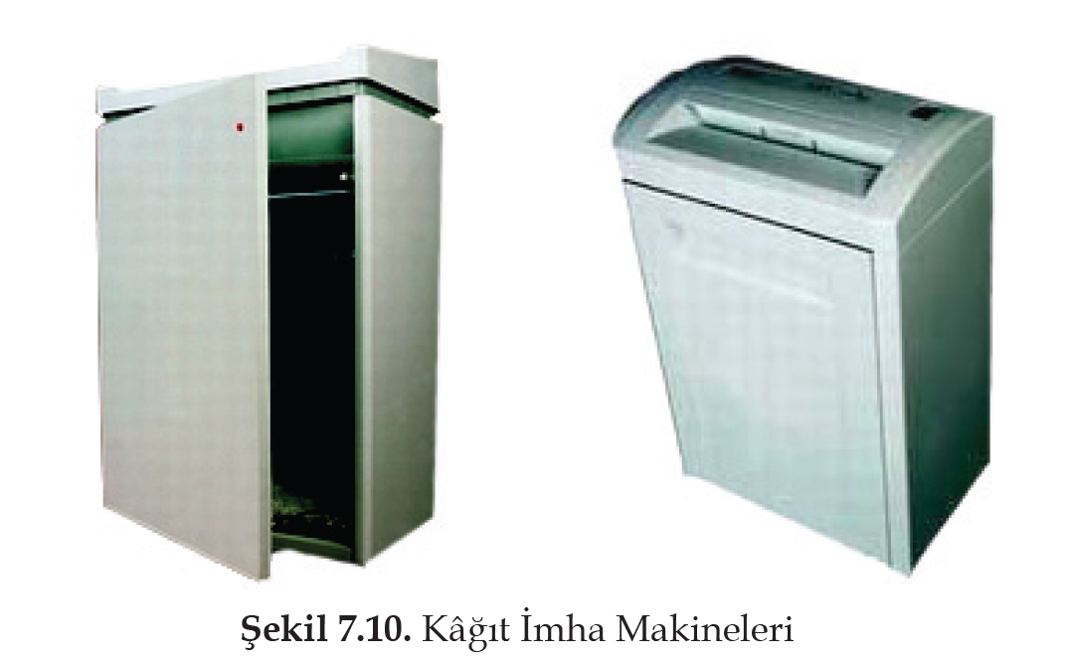

Slide 29
DOKÜMANTASYON İŞLEMLERİ
Dokümantasyon sözcüğü, bilindiği gibi “doküman (belge)” ve “dokümante etmek” (doküman sağlamak) kelimelerinden gelmektedir ve bu anlamıyla gündelik dilde eskiden beri kullanılmakta olan bir terimdir. Ancak
bizim burada kullandığımız anlamıyla “dokümantasyon” bir teknik terim niteliği kazanmış bulunmaktadır. Bu bakımdan, bu teknik terimi açıklığa kavuşturmak; yani dokümantasyon ile neyin kastedildiğini, hangi işlemlerin dokümantasyon işlemleri olduğunu ortaya koymakta fayda vardır.
Konu ile ilgili literatürde dokümantasyon tanımları genellikle iki grup altında toplanmaktadır:
• Kütüphanecilikle sınırlanan tanımlar,
• Bu sınırlama dışında kalan tanımlar.

Slide 30
1. Dokümantasyonun Fonksiyonları
Dokümantasyonun birinci temel işlevi, dergilerdeki makalelerin analizidir. Yani, dokümantasyonun birinci fonksiyonu, bilimsel ve teknik insan gücünün zamanlarını en verimli şekilde değerlendirmelerini sağlamak için onlar adına yayın izleme görevini yerine getirmektedir. Dokümantalistler kendileri için çalıştıkları okuyucular adına onları ilgilendiren yayınları izlerler. İçindeki bilgileri analiz ederler ve bu bilgileri kısa ve özlü bir biçimde kullanıma sunarlar.

Slide 31
2. Dokümantasyon Örgütleri
Dokümantasyon örgütlerini üç ayrı grupta toplamak mümkündür. Esasında böyle bir gruplamaya gitmeden önce dokümantasyon örgütlerini dokümanlı ve dokümansız olduklarına göre ikiye ayırmak yerinde olur.
Dokümanlı Örgütler
Dokümansız Örgütler

Slide 32
DOSYALAMA VE KÜTÜPHANECİLİK
Kütüphane, her türlü sanat ve fikir yayınlarını toplumun faydalanacağı şekilde kendisinde toplayan ve düzenleyen bir birimdir. Kütüphane deyiminden akla, birçok kitabın bulunduğu bir depo gelmemelidir. Bugün modern kütüphanelerde kitap ve dergilerden başka, göz ve kulağa hitap eden, öğretici ve eğlendirici nitelikte birçok programlar yer almaktadır. Örneğin; lisan kurları, öğretici mikrofilmler, plak, konserler, sergiler ve çeşitli koleksiyonlar sayılabilir.

Slide 33
1. Kütüphanelerde Bilgisayar Kullanımı
İkinci Dünya Savaşının sonunda meydana gelmiş olan ve hâlâ da katlanarak süregelen yayın faaliyetleri alanında kullanılan yayıncılık teknolojisi, en doğru, en kapsamlı ve en iyi hizmeti verebilme çabası içinde olan kütüphaneleri modern teknolojiyi kullanmaya itti. Bunun sonucu 1960’larda ABD’de birkaç kütüphanede deneme mahiyetinde başlayan bilgisayarlı çalışmalar, 1970’lerde artarak, diğer ülkelere de yayıldı. 1980’lerde ise artık ev bilgisayarlarının kütüphane ile bağlantısından söz edilmeye başlandı.

Slide 34
ARŞİVLEME VE KÜTÜPHANECİLİK
Bilindiği üzere kütüphanecilik ve arşivcilik birbirine yakın olan konulardır. Kısaca söylemek gerekirse, arşivciliğe ve kütüphaneciliğe birbirine yakın ve yardımcı iki meslek gözüyle bakılabilir. Her şeyden önce, arşivler ve kütüphaneler, üzerine yazı yazılan materyalleri içerirler.
Günümüzde mevcut materyallerden, ikonografik belgeler, filmler, plaklar, sesli dokümanlar gibi malzemeler, hem kütüphanelerde, hem de arşivlerde rastlamak, kataloğa geçirmek, tanıtmak gibi işlemler, ayrı şekillerde olsa bile, her iki meslekte de hizmet olarak mevcuttur.

